Slide 1
第7章 数组及指针（两次课）
韩红雷
中国传媒大学 游戏设计系

Slide 2
大纲
7.1. 一维数组
7.2. 多维数组
7.3. 指针变量
7.4. 指针和数组
7.5. 指针变量的应用
7.5.1. 指向函数的指针
7.5.2. 返回指针的函数
7.5.3. 指针参数
7.6. 弹弹球
7.7. 小结

Slide 3
数组及指针
指针是C语言中最为重要，也最难理解的一个概念
数组则是程序中组织相同类型变量的一种结构，利用循环语句可以很容易对数组中的数据进行处理
本章的要点是数组和指针的概念，它们之间的关系，以及如何将数组和指针应用于函数中。

Slide 4
一维数组
数组（array）是由一系列相同类型的数据构成的有序集合
这些数据称为数组的元素，元素个数即为数组长度
在声明数组时，需要指定数组中元素的类型以及数组的长度:
元素类型 数组名[数组长度];
数组元素可以是C语言支持的任何类型，而数组长度必须是常量，以便编译器分配合适的存储空间。下面的程序片段是不同类型数组的声明。

Slide 5
#define STU_NUM 50
int teacherID[10];
int studentID[STU_NUM];
float score[STU_NUM];
char grade[STU_NUM];

Slide 6
方括号表明这些标识符都是数组而非其他普通变量
使用宏定义的常量STU_NUM来代表整数50，而不直接使用整型数50作为数组长度是为了将来程序维护的方便
在数组声明时，可以同时对其进行初始化。比如下面的程序片段。
int roomID[5] = {101, 102, 103, 104, 105};
这个初始化方法跟数学中看到的集合定义类似，大括号中的数据依次是有序集合中的元素。

Slide 7
虽然我们经常会提到哪个数组什么情况，但数组并不能被当作一个整体来使用，只能对数组中的每个元素分别进行处理
从这个角度来看，数组只是一种为了方便数据管理，而将一系列相同类型的变量存储到相邻内存空间的方式
引用数组中元素的方法是利用数组下标，它表示了该元素在数组中的位置
但需要注意的是，数组下标是从0开始计数的
这意味着数组中的第一个元素下标是0，而最后一个元素的下标是数组长度-1

Slide 8
在初始化时，当给定的值个数小于数组长度时，数组中的后续元素会被赋予默认值。
int roomID[5] = {101, 102};
上面的代码片段会使得数组中的第一和第二个元素分别赋值为101和102，而剩余其他三个元素都被赋予默认值0。

Slide 9
除了上面介绍的数组初始化方法之外，由于数组也可以看作普通变量的有序集合，可以对数组元素分别赋值
int roomID[5];
for (int i = 0; i < 5; i++)
roomID[i] = 101+i;

Slide 10
从这个例子也可以看出，由于数组是有序排列的相关变量的集合，因此可以灵活使用循环结构，对其元素进行处理
从这个例子还可以看出，数组元素下标从0开始也有利于程序的编写。在遍历数组中每个元素的for循环结构中，可以很方便地使用“i < 5”这样的下标变量小于数组长度的关系表达式来对循环进行控制。

Slide 11
多维数组
在有些情况下，程序中需要组织的数据会更加复杂
比如在前面介绍一维数组时提到的学生信息，使用一维数组只能有效保存一个班级中的学生信息。如果有多个班级，每个班级可能都有若干个学生。更进一步，如果有多个学校，情况则会更加复杂
保存这些更加复杂的信息需要用到维数更高的数组，上面的两个情况可以分别使用二维和三维数组来保存所有学生的信息。

Slide 13
多维数组可以分层解读，比如
int studentIDs[CLS_NUM][STU_NUM]
这个数组声明先解读类型int，表明该多维数组中的元素类型为整型。接着解读studentIDs[CLS_NUM]，表明多维数组名为studentIDs，有CLS_NUM个元素。最后，解读下一个中括号[STU_NUM]，表明studentIDs中每个元素是一个一维数组，长度为STU_NUM
这类似于矩阵，具有CLS_NUM行和STU_NUM列。一共存储了CLS_NUM×STU_NUM个元素，每个元素可以采用两个下标的方式进行引用，这也类似于矩阵，不过下标从0开始编号
二维数组看起来是以矩阵的方式进行存储的。但实际上，它们是按照行优先的顺序，逐行首尾连接存储的。

Slide 15
对多维数组进行初始化可以比照一维数组
一种是直接在数组声明时指定初始值
另外一种是首先声明数组，然后遍历数组内的元素进行赋值
下面的程序片段展示了这两种多维数组初始化方法。

Slide 17
指针变量
我们有必要从内存地址和指针的关系入手，来引入指针的概念
可以把内存想象为一大片空地，程序员可以申请在这块空地上搭建不同种类的临时住房，每个住房需要有不同的门牌号，以便查找
在这个场景下，不同的住房用于存储程序中的不同变量，当然这些变量可能是临时变量也可能是全局变量
这些住房的门牌号就表示对应变量的内存地址，要对这些住房进行查找，就需要使用特殊的变量来存储这些门牌号，这种特殊的变量就是指针变量，不同类型的指针变量可以存储对应类型变量的内存地址。

Slide 18
在前面关于数据类型的章节中，已经介绍了程序中的数据在内存中以二进制进行保存，不同数据类型占据的内存大小可能不同
程序中可以用sizeof来获取不同数据类型或者变量所占据的以字节为单位的内存大小
sizeof看起来很像函数，但其实它是C语言中的运算符

Slide 19
这个代码片段中，可以得到字符型变量c的内存长度是1字节，而整型int所占的内存长度是4字节。

Slide 20
指针变量的声明和前面学习的普通变量声明类似，都需要明确变量的类型
不同的是，变量名前面需要添加一个星号，代表这是一个指针类型变量，而非普通变量。
类型名 * 指针变量名;

Slide 21
其中指针变量cp被赋予了初值——变量c的内存地址（使用取地址符&来得到），在这种情况下，称指针cp指向变量c。

Slide 22
在接触指针变量之前，程序中使用变量的方式称为直接存取，即直接使用变量名来得到或修改变量值
而利用指针变量，可以通过门牌号（变量内存地址）来找到并修改变量，这种通过地址寻找变量的方式称为间接存取
利用指针对变量进行间接存取的方法是在指针变量名前面添加星号运算符，表示这个指针变量所指向的变量。

Slide 23
从这个程序片段可以看出，由于指针cp指向变量c，因此可以通过直接存取方式修改变量c，也可以利用cp，通过间接方式达到对变量c进行修改的目的。

Slide 24
指针和数组
程序中使用的变量会按照变量类型在内存中分配相应的内存单元进行保存，分配的内存单元有着唯一的编号，即内存地址
指针变量可以用于保存变量的内存地址，通过指针变量，可以间接存取这个地址对应的内存中的变量。

Slide 25
前面介绍的数组，也和内存地址有密切关系
数组名并不能代表整个数组，因为它其实是数组的首地址，即指向数组中第一个元素的指针
不过这个指针和普通的指针变量又有所区别，数组名其实是指针常量，数组名的值不能修改
由于数组中的元素在内存中是依序相邻存储，因此知道了数组首地址，其他元素的地址也就不难得到了
通过内存地址，可以建立数组和指针之间的联系。

Slide 26
Notes:
上面的程序片段可以得到以下的输出：
1, ID: 1101
Use pointer, address: 16973284, ID(pointer):1101, ID(array):1101
2, ID: 1102
Use pointer, address: 16973288, ID(pointer):1102, ID(array):1102
3, ID: 1103
Use pointer, address: 16973292, ID(pointer):1103, ID(array):1103
4, ID: 1104
Use pointer, address: 16973296, ID(pointer):1104, ID(array):1104
5, ID: 1105
Use pointer, address: 16973300, ID(pointer):1105, ID(array):1105

Slide 27
这个例子说明，数组名实质上就是指针
和指针变量不同的是，你不能在程序中修改数组名的值，但指针变量的值可以进行修改
上例中，由于整型指针变量p指向了数组studentIDs，这意味着p和studentIDs具有相同的值，都等于数组的首地址
这样，可以采用数组下标的形式引用到数组元素
比如studentIDs[i]表示数组下标为i的元素
也可以采用指针的形式进行引用
比如*(p+i)和*(studentIDs+i)都表示数组中下标为i的元素
p+i和studentIDs+i实际上表示数组元素i的内存地址。

Slide 28
在指针指向数组元素时，允许对指针变量进行以下的加减运算。
加一个整数，如p+i表示向后移动i个单位
数组和普通变量的一个区别就是数组中的元素是按序在内存中连续存储的。数组中的元素就像联排房，所以它们之间的房号也是相邻的。而p+i表示从p房号开始相邻的第i个房间。从前面的例子也可以看出，p+i表示的也是地址，假设p的值为1000，p+1的值取决于p的类型，如果p为整型，则p的值很可能是1004，而非1001。这是因为这个加法操作被解读为下一个单元，而下一个单元可能隔着4个字节。
减一个整数，如p-i表示向前移动i个单位。
自加运算，如p++，++p，表示p指向下一个单位。
自减运算，如p--，--p，表示p指向上一个单位。
两个指针相减，如p1-p2 表示两个指针相隔的单位数，这只有p1和p2都指向同一数组中的元素时才有意义。

Slide 29
在指针指向数组元素的时候，更复杂的情况是指向多维数组中的元素，多维数组的指针比一维数组的指针要复杂一些
要理解多维数组和指针的关系，首先要了解多维数组在内存中，实际上是逐行存储的

Slide 31
我们要将其中的所有元素格式化输出，可以采用传统的下标引用方式：

Slide 32
也可以将二维数组的每一行看成一维数组，利用指针和一维数组的对应关系进行引用：

Slide 33
我们也完全可以将二维数组看作逐行按序存储的一维数组，计算出每个元素的地址，然后用指针的方式间接读取：
上面的例子中，pp存储了这个二维数组的首地址，由于二维数组以行优先方式保存在内存中，因此pp+i*STU_NUM+j可以计算出i行j列数组的地址，利用指针可以将其元素值取出。

Slide 34
我们还可以直接定义一个指向包含n个固定元素的数组的指针，用它来指向第二维个数为n的二维数组，并用它引用数组中的指定元素：

Slide 35
上面的代码片段中，int (*ppp)[STU_NUM] = studentIDs表明指针ppp指向了二维数组studentIDs
ppp是一个指针类型，这可以从变量名前面的星号看出。而这个指针是一个整型一维数组类型，包含STU_NUM个元素，这可以从类型int及后面的中括号看出
在这里将ppp和星号使用小括号括起来的原因是，在表达式中[]运算的优先级要高于*，如果不括起来，则ppp会首先和方括号结合，使得此声明变为：
int *(ppp[STU_NUM]);

Slide 36
这表明ppp是一个数组，有STU_NUM个元素，每个元素是整型指针类型，这并不符合我们的需求。
在上面的代码片段中，使用*(*(ppp+i)+j)引用了i行j列元素。因为ppp开始指向二维数组首元素，(ppp+i)表示向后移动i个元素，由于ppp是STU_NUM个整型元素的指针，因此向后移动i个元素实际上是向后移动了i行。此时，*(ppp+i)表示二维数组第i行的首地址
接着*(ppp+i)+j则表示这一行中第j个元素的地址；前面再加星号运算符*(*(ppp+i)+j)，表示通过这个地址间接取到了i行j列的值。由于ppp和studentIDs等价，其实也可以直接使用二维数组下标引用的方式取到对应的元素：ppp[i][j]。

Slide 38
指针变量的应用
指针变量的一个重要应用是与函数配合使用，接下来介绍以下三种指针应用于函数中的情况
指向函数的指针、返回指针值的函数和指针作为函数参数。

Slide 39
指向函数的指针
指针变量除可用于指向各种类型变量之外，也可以指向一个函数
如果在程序中定义了一个函数，在编译时，编译系统会为函数代码分配一段存储空间，这段存储空间的起始地址，就称为这个函数的指针
可以用一个指针变量指向函数，然后通过该指针变量调用此函数
指向函数的指针变量的一般定义形式为：
函数返回值类型 (*指针变量名)(函数参数列表);

Slide 40
和前面学到的普通指针变量类似，特定类型的指针变量可以指向任何相应类型的变量
函数指针也可以指向任何具有相同函数类型的函数，函数类型相同指的是函数的返回值类型和参数类型都相同。

Slide 41
比如声明一个函数指针：
int (*pFunc)(int, int, float);
这个函数指针pFunc可以指向任何返回值为int类型，并且具有三个参数（分别是int、int和float类型）的函数。比如某个函数定义为：
int Func(int a, int b, float f)
{
函数体
}
可以使用下面的赋值语句，将函数指针pFunc指向函数Func：
pFunc = Func;

Slide 42
需要注意的是，pFunc只是声明一个指向函数的指针变量, 在指向某个特定函数前，pFunc并不具有任何意义。这和前面的普通指针变量一样，只有指向特定的变量，指针才具有意义
比如下面的程序片段，最后一个语句会在程序运行阶段产生错误，错误原因是p并没有特定的指向，属于“野指针”。
int *p;
*p = 3;
如果将其修改为下面的形式，就可以正常执行。这是因为p已经指向了变量t，对p所指向的变量进行修改，就是对变量t进行修改。
int t;
int *p = &t;
*p = 3;

Slide 43
指向函数的指针在调用时和函数调用类似，只需要将(* pFunc)代替函数名即可，比如调用函数Func，可以直接采用普通的函数调用表达式：
Func(2, 3, 1.5);
也可以采用函数指针来调用：
(*pFunc)(2, 3, 1.5);

Slide 44
使用指向函数的指针的一个好处是可以在程序运行阶段，简洁地实现动态调用不同的函数
比如下面的代码会按照用户的选择执行不同的功能，可以对数组进行查找或者删除操作
正因为利用了指向函数的指针的特性，才使得程序代码变得十分简洁。

Slide 47
返回指针的函数
函数返回值可以是整型值、字符值、浮点值等前面学到的普通数据类型，也可以返回指针类型，即地址
定义返回指针值的函数的一般形式为：
类型名 *函数名(参数列表);

Slide 48
在前面多维数组小节中，介绍了一个由若干班级中的多个学生组成的学校，利用二维数组可以保存这个学校每个班级所有学生的学号
现在要求输入某个同学的学号，然后将这个同学所在班级的学号都输出。可以使用返回指针的函数来实现这一功能：

Slide 50
在main函数中，可以采用下面的代码，实现这些功能
要求用户输入学号，然后调用前面给出的返回指针的函数得到对应的班级学号数组首地址，通过它获取这个班级的所有学号。

Slide 52
指针参数
函数的参数可以是指针类型，这些指针可以是普通指针也可以是前面介绍的指向函数的指针
在前面介绍函数的章节中，介绍了函数调用时，参数的值传递性质
函数调用时，实参会将值赋予对应的形参，然后二者就脱离关系，函数调用时内部对形参的修改只会影响到形参的值，而外部的实参并不会受到影响
然而，当采用指针作为参数类型以后，情况就不同了
因为指针作为参数，虽然依旧遵循参数值传递的性质，但这个值却比较特殊，它代表的是内存地址，即前面比喻的门牌号
虽然实参将地址传递给形参以后，二者也脱离了关系。但在函数内部，可以依据这个唯一的门牌号，指向特定的内存单元，从而可以达到对外部的实参进行修改的目的。

Slide 53
接下来，通过简单的两个变量数值交换的例子，来说明指针参数的用法。要求用户输入两个整型数，编写一个函数，可以将用户输入的两个数进行交换。
void Swap(int *a, int *b)
{
int t = *a;
*a = *b;
*b = t;
}

Slide 54
可以在主函数中使用以下的程序片段来实现函数调用：
int i, j;
printf("Please enter 2 numbers.\n");
scanf("%d%d", &i, &j);
printf("The 2 numbers you entered are:%d, %d\n", i, j);
Swap(&i, &j);
printf("Swapped numbers are:%d, %d\n", i, j);

Slide 55
以地址作为媒介，在函数内部可以间接找到外部的变量，从而对其值进行修改。如果不使用指针作参数，而直接使用普通变量作参数的话，将无法达到同样的效果，这在前面的“函数及模块化程序设计”章节中已经进行了讨论。
其实前面介绍的对数组元素进行查找和删除的两个函数Find、Delete，其第一个参数也可以看成指针类型。在定义这两个函数时，其第一个形参为：int a[]，它是一个数组。而数组名a其实代表的是数组的首地址，因此这个形参同样可以表示成指针形式：int *a。

Slide 56
弹弹球
我们通过编写一个小游戏来熟悉本章所学的数组和指针相关的内容
在小游戏中，玩家通过空格在屏幕中心生成随机方向和速度的小球，生成的小球会在窗口范围内发生碰撞
该游戏使用了定时器来得到动画效果，每隔一定时间触发一次定时器函数，然后更新游戏中的物体状态。

Slide 57
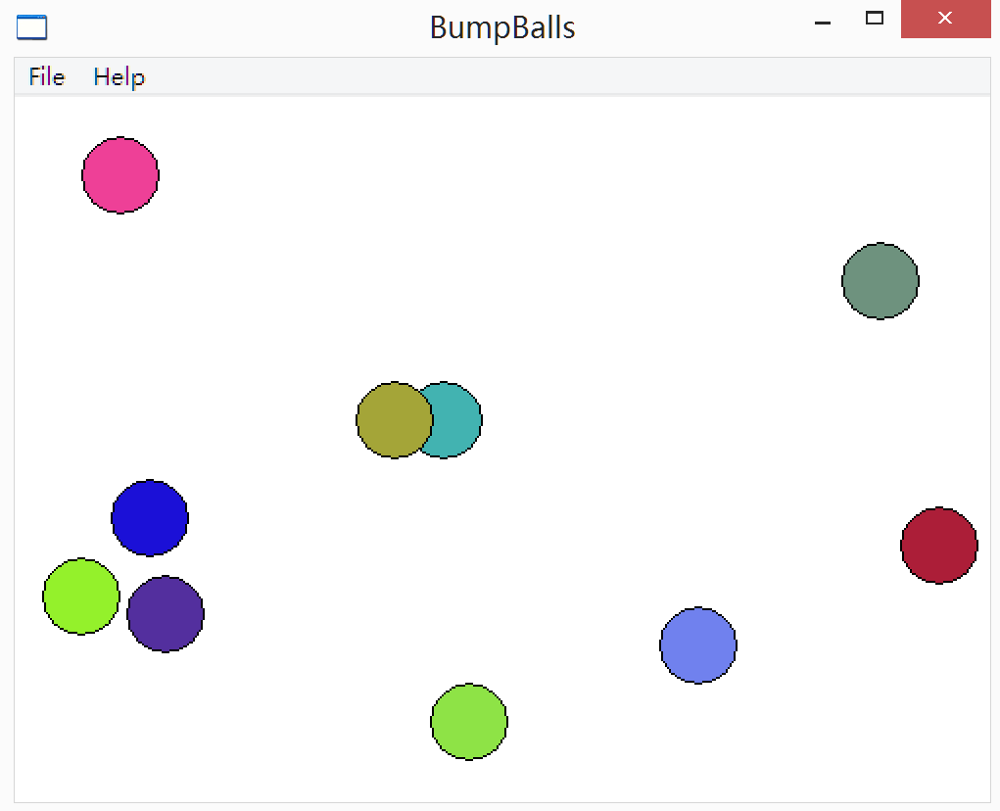

Slide 58
首先，这个游戏新增了动画功能，其中的小球会以一定的速度进行运动
需要启动一个“计时器”，每隔固定的时间，对游戏内容进行更新，并要求游戏画面重绘，以反映更新后的画面。这一过程连续进行，就可以达到动画的效果。通过在消息处理函数中添加两个消息来完成这一功能：

Slide 59
接着，添加窗口尺寸变化消息，在这个消息中，可以获取最新的窗口大小，以便游戏中的小球能够获知窗口边界，进而完成碰撞。

Slide 60
之后的一个重要消息是用户交互，这个游戏版本的交互比较简单，当用户按下空格，就随机生成一个小球参与运动。

Slide 61
最后，还是需要集中精力处理绘制消息
在这个游戏中，由于需要频繁调用绘制指令，以便达到平滑的动画效果。如果和前面的游戏工程作一样处理的话，会出现屏幕闪烁的问题
就像在黑板上作画，虽然计算机自动作画速度很快，但仍然需要一个过程。利用计算机绘制游戏中的这么多球，就好比直接在黑板上画它们。每一帧都需要将旧画面擦掉，然后在空黑板上逐个绘制状态更新以后的球。产生画面闪烁的原因是，擦除旧画面和绘制每个球的过程，会被观众看到。他们会发现这些球原来是一个接一个画出来的，而不像动画片那样，每一帧是瞬时切换的。

Slide 62
为了解决这个问题，我们使用了一个技巧。并不是直接在黑板上作画，而是每次准备两块黑板，一块是正常的供观众观看的黑板，和以前的游戏工程一样。我们再额外准备一块具有同样规格的备用黑板，所有的绘制过程都在这个备用黑板上完成。一旦绘制结束，则将备用黑板直接覆盖到正常黑板上，供观众观看。由于绘制过程在备用黑板上完成，接下来的覆盖速度又很快，因此观众并不会看到绘制过程，从而避免了闪烁，使得动画画面连续、平滑。

Slide 63
代码最上面是添加的擦除背景消息WM_ERASEBKGND，类似于擦黑板。由于擦黑板过程也可能被观众感知，因此干脆就不响应这个消息。也就是说每次都不擦黑板，而是用备用黑板内容直接覆盖旧黑板上的内容，旧黑板干净与否并不影响最终显示效果。

Slide 64
上机练习题
本章给出的“弹弹球”游戏还存在很多问题，希望读者可以在以下几个方面进行修改：
稳定的碰撞检测方法，当两个小球位置接近时，可能会造成碰撞判断不断发生，表现为小球“粘连”，请读者对碰撞检测和碰撞反应进行修正
增加游戏性，目前版本并没有添加任何游戏性，希望作者将其修改为类似“台球”的游戏，增加游戏趣味
添加更多细节，比如为小球运动添加摩擦力、利用鼠标控制弹射球的方向

